Slide 1
আজকের ক্লাসে সবাইকে স্বাগত

Slide 3
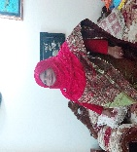
স্বা
গ
ত

Slide 4
শিক্ষক পরিচিতি
মোসাঃসামসুন নাহার,
মোসাঃসামসুন নাহার
সহকারী শিক্ষক
রুদ্রনগর সরকারি প্রাথমিক বিদ্যালয়
দামুড়হুদা,চুয়াডাঙ্গা।
Email-samsunnahar1980930@gmail.com
মোসাঃসামসুন নাহার,

Slide 5
পাঠ পরিচিতি
বিষয়ঃবাংলা
শ্রেণিঃপঞ্চম
পাঠ শিরোনামঃদুই তীরে
আজকের পাঠঃকচ্ছপেরা ধীরে……..আচ্ছাদন।

Slide 6
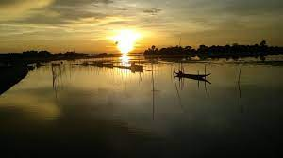
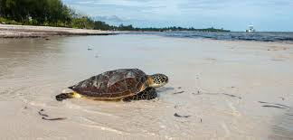
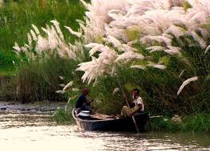
এসো আমরা কিছু ছবি দেখি।
ছবিতে তোমরা কী দেখতে পাচ্ছ?

Slide 7
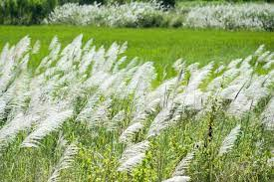
আমাদের আজকের পাঠ
দুই তীরে
রবীন্দ্রনাথ ঠাকুর
রুদ্রনগর সরকারি প্রাথমিক বিদ্যালয়

Slide 8
শিখনফল
শোনা | শুদ্ধ উচ্চারণে প্রশ্ন করতে ও উত্তর দিতে পারবে। কবিতা শুনে মূলভাব বুঝতে পারবে।
বলা | যুক্তবর্ণ সহযোগে তৈরি শব্দযুক্ত বাক্য স্পষ্ট ও শুদ্ধভাবে বলতে পারবে।
পড়া | পাঠ্য বইয়ের কবিতা সাবলীলভাবে আবৃত্তি করতে পারবে।
লেখা | যুক্তব্যঞ্জন সহযোগে গঠিত নতুন নতুন শব্দ ব্যবহার করে বাক্য লিখতে পারবে। পাঠ্য বইয়ের কবিতা লিখতে পারবে।

Slide 9
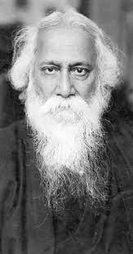
কবি পরিচিতি
জন্মগ্রহণঃ ১৯৬১ সালে ৭ই মে,১২৬৮ বাংলা সনের ২৫ শে বৈশাখ কলকাতার জোড়াসাঁকোর ঠাকুরবাড়িতে জন্মগ্রহন করেন।
মৃত্যবরণঃ ১৯৪১ সালে ৭ই আগস্ট ,১৩৪৮বাংলা সনের ২২শে শ্রাবন,তিনি মৃত্য বরণ করেন।
বিখ্যাত কাব্য গ্রন্থঃ ঘরে বাইরে,গোরা,শেষের কবিতা
পুরষ্কার লাভঃ১৯১৩ সালে রবীন্দ্রনাথ ঠাকুর সাহিত্যে নোবেল পুরষ্কার লাভ করেন

Slide 10
শিক্ষকের আদর্শ পাঠ
তোমরা বাংলা বইয়ের নং ৯১ পৃষ্ঠা বের করো,আমি তোমাদের কবিতাংশটুকু আবৃত্তি করে শোনাচ্ছি,তোমরা মনোযোগ সহকারে শোনো।

Slide 11
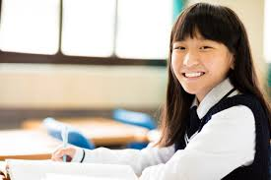
একক মূল্যায়ণ
১ । কবি নদীতীরের মানুষের মুখ দিয়ে কী ভালোবাসার কথা বলেছেন?
২ । কোনকালে চকাচকিরা নদীপাড়ে ঘর বাধে?
৩ । নদীতটের কোথায় কাশফুল ফোটে?
৪ । বিদেশি সব হাঁসেরা কখন নদীতীরে বসবাস করে?

Slide 12
কবিতার মূলভাব
একটি নদী,তার দুই তীরে দু-জন মানুষ বাস করে। একজন ভালোবাসে তার নদীর বালুচর, শরৎকালে চকাচকিরা যেখানে ঘর বাঁধে। এর তীরে তীরে ফুটে থাকে কাশফুল।শীতের সময় হাঁসেরা এসে ভিড় করে, কচ্ছপ রোদ পোহায় । সন্ধ্যায় জেলের ডিঙি এসে ভেড়ে। অন্যজন ভালোভাসে বন, যার আছে ঘন ছায়া। সেখান থেকে একটা রাস্তা এসে মিশেছে নদীতে। নদীর ঘাটে বধূরা আসে। ছেলেরা জলে ভেলা ভাসায়। একটি নদী দুই তীরের মানুষকে কী সুন্দর মিলিয়ে দিয়েছে।

Slide 13
এসো আমরা যুক্তবর্ণগুলো চিনে নিই এবং যুক্তবর্ণ দিয়ে একটি করে শব্দ করি। গঠিত নতুন শব্দ দিয়ে বাক্য বলি।
সন্ধেবেলা
ন্ধ
ন
+
ধ
অন্ধ
অন্ধকে পথ চলতে সাহায্য করা উচিত ৷
আচ্ছাদন
চ্ছ
চ
+
ছ
কচ্ছপ
চিড়িয়াখানায় কচ্ছপ দেখা যায় ।
রৌদ্র
দ্র
দ
+
্র
দ্রুত
চিতা বাঘ দ্রুত দৌড়ায় ৷

Slide 14
একক কাজ
শিক্ষার্থীদের সরব পাঠ ও প্রমিত উচ্চারণ অণুশীলন

Slide 15
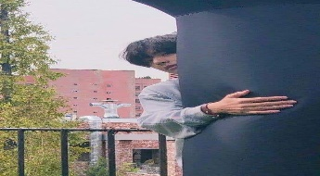
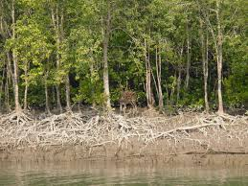
একক কাজ
এসো আমরা যুক্তবর্ণগুলো চিনে নিই এবং যুক্তবর্ণ দিয়ে একটি করে শব্দ করি। গঠিত নতুন শব্দ দিয়ে একটি করে বাক্য লিখি।
কচ্ছপ
নির্জন
তীর

Slide 16
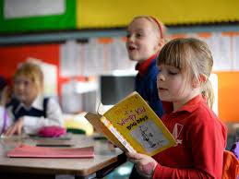
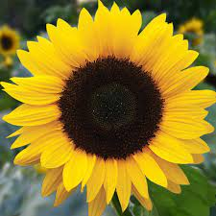
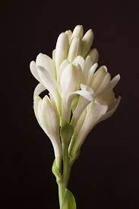
দলীয় কাজ
“দুই তীরে” কবিতার আজকের পাঠ্যাংশটুকু খাতায় লিখ।
সূর্যমুখী দল
জবাদল
“দুই তীরে” কবিতার আজকের পাঠ্যাংশটুকু খাতায় লিখ।
রজনীগন্ধাদল
“দুই তীরে” কবিতার আজকের পাঠ্যাংশটুকু খাতায় লিখ।

Slide 17
একক মূল্যায়ণ
১। নদীর বালুচরে কী ঘটে?
২। দুই তীরে দু-জন মানুষের ভালো লাগার জিনিসগুলো কী?
৩। দুই তীরে কবিতায় ওই পারের বনটি কেমন?
৪। সকাল-সন্ধেবেলা ছেলের দল কী করে?

Slide 18
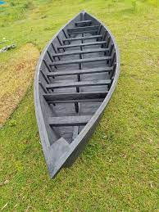
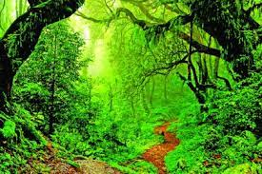
নতুন শব্দের অর্থ জেনে নেই এবং নতুন বাক্য লিখি
ডিঙি
ছোট নৌকা
নদীতে ছোট নৌকা চলে।
বন
অরণ্য
গভীর অরণ্যে অনেক জীবজন্তু থাকে।

Slide 19
বাড়ির কাজ
আগামী ক্লাসে তোমরা নিচের এই শব্দগুলো দিয়ে বাক্য লিখে আনবে।
জেলে
ডিঙি
পোহায়
সন্ধ্যা
বন

Slide 20
পরিকল্পিত কাজ
কবিতার প্রথম ১২ লাইন লিখে আনবে।

Slide 21
সবাইকে ধন্যবাদ

